Slide 1

LP24 : Cinématique relativiste
Martin Pernot-Borràs

Slide 2
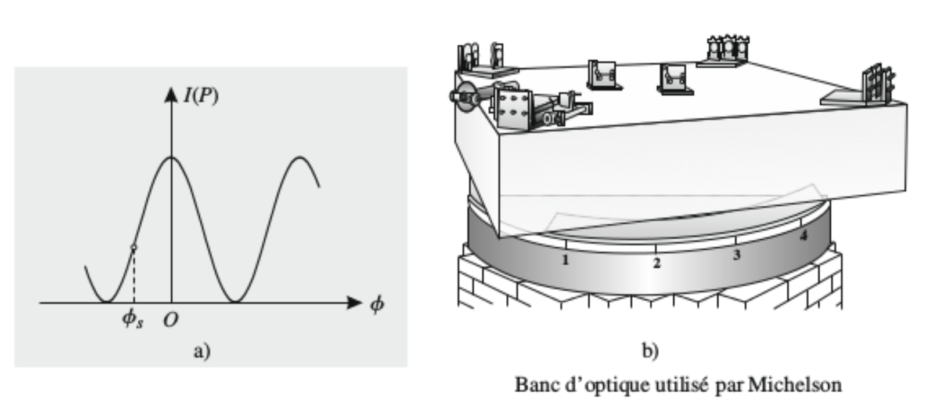
Expérience de Michelson
Source : Perez, Relativité

Slide 3
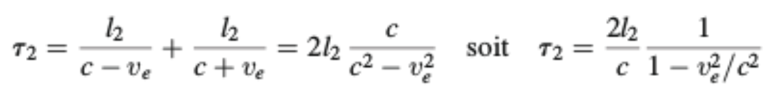
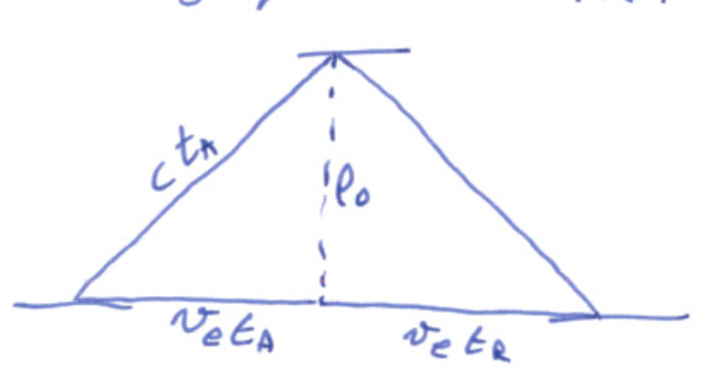
Calcul michelson 2bras
Source

Slide 4
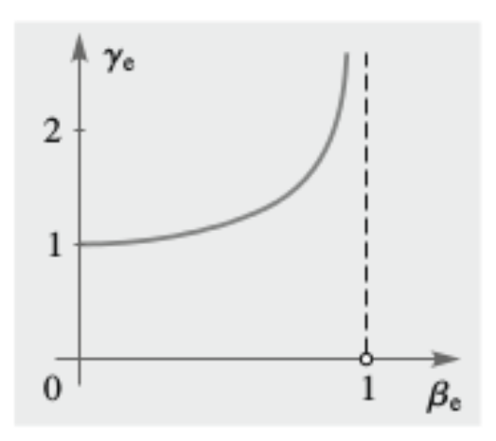
gamma
Source

Slide 5
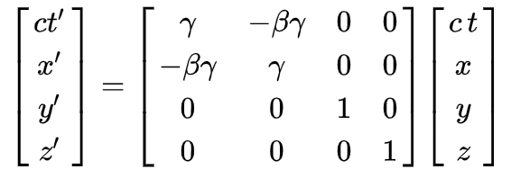
Transformation de Lorentz
Source : Wikipedia

Slide 6
Frisch and Smith expérience
Source : Perez, Relativité

Slide 7
Conclusions
On a décrit le phénomène de résonance qui apparaît à l’excitation d’un système à sa fréquence propre.
      Il correspond à un maximum de transmission d’énergie
      Existence de résonance en position, et en vitesse.
Ce phénomène est transverse à la physique.
Il permet d’expliquer la couleur du ciel comme la résonance du nuage du déplacement du nuage d’électrons autours du noyaux.

Slide 8
Bibliographie
Mécanique, Pérez
Electromagnétisme, Pérez
Mécanique, Landau & Lifschitz

